Slide 1
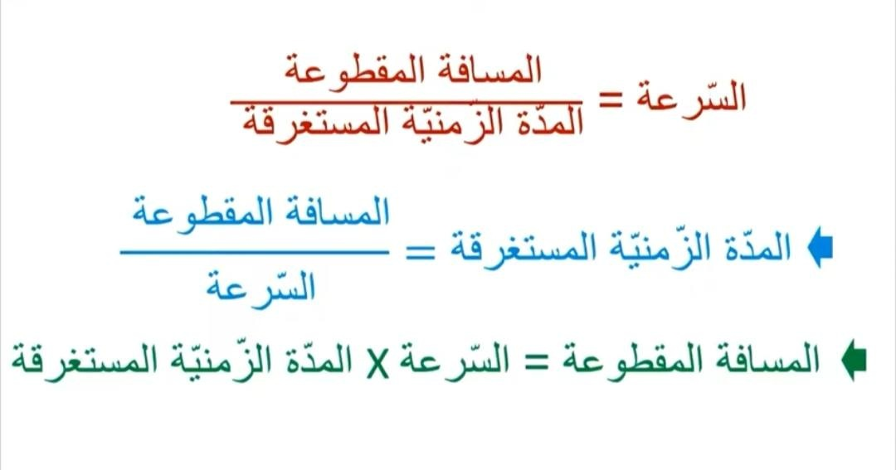
( أتذكّر )

Slide 2
الوضعيّة الأولى
بِمُنَاسَبَةِ عِيدِ الفِطْرِ، يُرِيدُ إِخْوَةٌ زِيَارَةَ الجَدِّ وَالجَدَّةِ اللَّذَيْنِ يُقِيمَانِ فِي مَدِينَةٍ تَبْعُدُ 240 كِمْ.
تَوَفَّرَتْ لِلأَطْفَالِ ثَلَاثُ وَسَائِلِ نَقْلٍ: • حَافِلَةٌ تَسِيرُ بِسُرْعَةِ 60 كِم/س • قِطَارٌ يَسِيرُ بِسُرْعَةِ 60 كِم/45 دَقِيقَةً • سَيَّارَةُ أُجْرَةٍ تَصِلُ إِلَى المَكَانِ المَقْصُودِ بَعْدَ 1 سَاعَةٍ وَ45 دَقِيقَةً
المَطْلُوبُ:
أَحْسِبُ الزَّمَنَ الَّذِي يَسْتَغْرِقُهُ كُلٌّ مِنَ القِطَارِ وَالحَافِلَةِ لِقَطْعِ المَسَافَةِ.
أُسَاعِدُ الإِخْوَةَ عَلَى اخْتِيَارِ وَسِيلَةِ النَّقْلِ الأَسْرَعِ، وَأُبَرْهِنُ عَلَى ذَلِكَ رِيَاضِيًّا.

Slide 3
الوضعية الثانية
اِنْطَلَقَتْ حَافِلَةٌ مِنْ مَدِينَةِ "دُقَّةَ" مِنْ وِلَايَةِ بَاجَةَ فِي رِحْلَةٍ إِلَى "سَدِّ بَنِي مُطِيرٍ" مِنْ وِلَايَةِ جَنْدُوبَةَ.
خِلَالَ المَرْحَلَةِ الأُولَى كَانَ الطَّرِيقُ مُتَعَرِّجًا، مَا اضْطَرَّ السَّائِقَ إِلَى قِيَادَةِ الحَافِلَةِ بِمُعَدَّلِ سُرْعَةٍ 45 كِم/س، فَقَضَّى مُدَّةَ 1 سَاعَةٍ وَ10 دَقَائِقَ. أَمَّا خِلَالَ الجُزْءِ الثَّانِي مِنَ الطَّرِيقِ، وَالَّذِي قِيسَ طُولُهُ 55 كِم، فَقَدْ رَفَّعَ السَّائِقُ فِي مُعَدَّلِ السُّرْعَةِ لِيُصْبِحَ 80 كِم/س.
التَّعْلِيمَةُ 1: أَحْسِبُ، بِالكِيلُومِتْرِ، طُولَ المَسَافَةِ الجُمْلِيَّةِ الَّتِي قَطَعَتْهَا الحَافِلَةُ خِلَالَ المَرْحَلَتَيْنِ.
التَّعْلِيمَةُ 2: أَحْسِبُ المُدَّةَ الزَّمَنِيَّةَ الَّتِي اسْتَغْرَقَتْهَا الحَافِلَةُ لِلتَّنَقُّلِ مِنْ مَدِينَةِ "دُقَّةَ" إِلَى "سَدِّ بَنِي مُطِيرٍ".

Slide 4
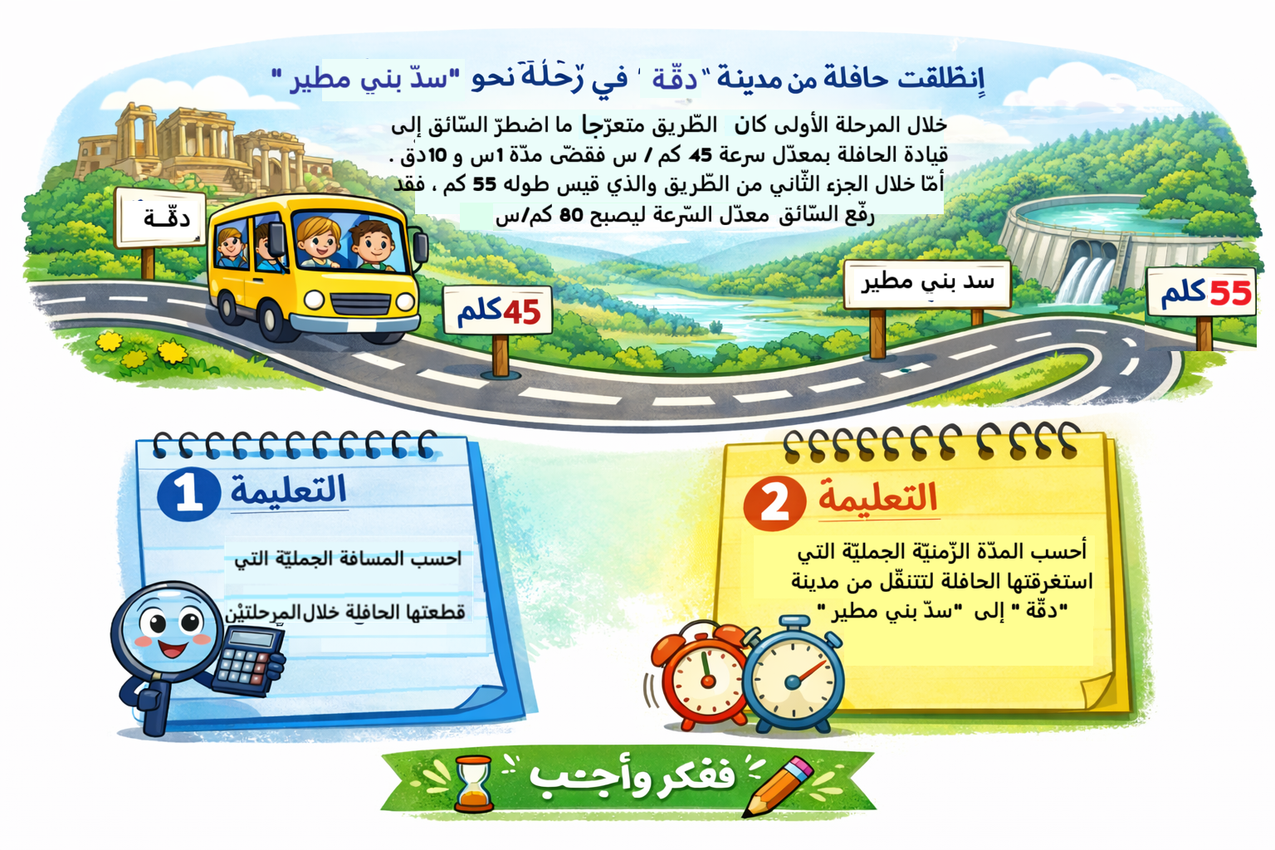

Slide 5
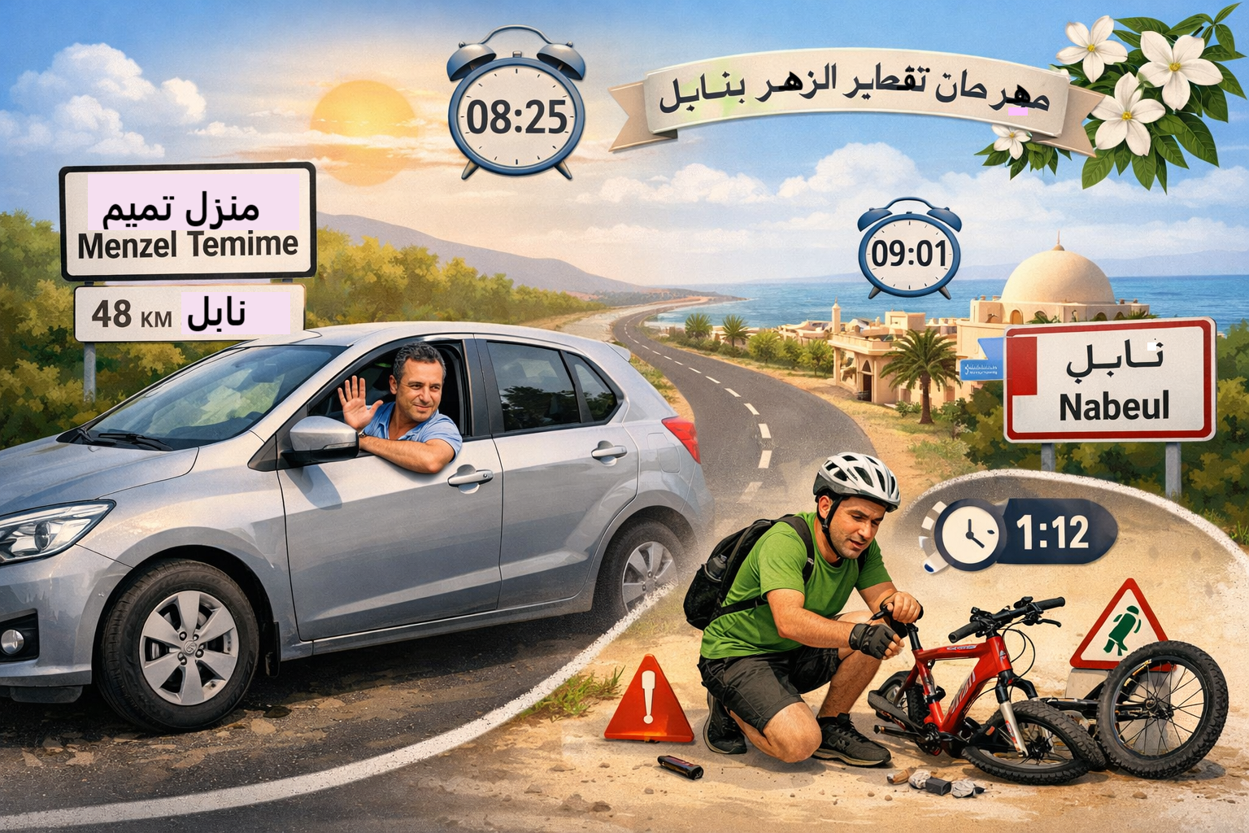
الوضعيّة الثالثة
بِمُنَاسَبَةِ مَهْرَجَانِ تَقْطِيرِ الزَّهْرِ بِنَابُلَ، اِنْطَلَقَ مَحْمُودٌ، عَلَى مَتْنِ سَيَّارَتِهِ، وَأَحْمَدُ، عَلَى مَتْنِ دَرَّاجَتِهِ الهَوَائِيَّةِ، مِنْ مَدِينَةِ مَنْزِلِ تَمِيمٍ، وَالَّتِي تَبْعُدُ عَنْ مَرْكَزِ الوِلَايَةِ 48 كِم، عَلَى السَّاعَةِ الثَّامِنَةِ وَ25 دَقِيقَةً.
وَصَلَ مَحْمُودٌ إِلَى مَدِينَةِ نَابُلَ عَلَى السَّاعَةِ 9 وَ01 دَقِيقَةً، أَمَّا أَحْمَدُ فَقَدْ تَوَقَّفَ بَعْدَ مَسِيرِ 1 سَاعَةٍ وَ12 دَقِيقَةً لِعُطْبٍ حَصَلَ بِدَرَّاجَتِهِ.
التَّعْلِيمَةُ 1: أَحْسِبُ المُدَّةَ الَّتِي قَضَّاهَا مَحْمُودٌ لِلْوُصُولِ إِلَى مَدِينَةِ نَابُلَ.
التَّعْلِيمَةُ 2:أَحْسِبُ مُعَدَّلَ السُّرْعَةِ الَّتِي سَارَتْ بِهَا سَيَّارَةُ مَحْمُودٍ مِنْ مَدِينَةِ مَنْزِلِ تَمِيمٍ إِلَى مَدِينَةِ نَابُلَ.
التَّعْلِيمَةُ 3:
أُحَدِّدُ طُولَ المَسَافَةِ الَّتِي قَطَعَهَا أَحْمَدُ قَبْلَ التَّوَقُّفِ، عَلِمًا أَنَّهُ كَانَ يَقُودُ الدَّرَّاجَةَ خِلَالَ هَذِهِ المَرْحَلَةِ بِمُعَدَّلِ سُرْعَةٍ 20 كِم/س.
أَصْلَحَ أَحْمَدُ العُطْبَ، ثُمَّ وَاصَلَ سَيْرَهُ لِيَقْطَعَ المَسَافَةَ المُتَبَقِّيَةَ، مُرَفِّعًا فِي مُعَدَّلِ سُرْعَةِ دَرَّاجَتِهِ لِيُصْبِحَ 25 كِم/س.
التَّعْلِيمَةُ 4:أَحْسِبُ المُدَّةَ الَّتِي اسْتَغْرَقَهَا أَحْمَدُ لِيَقْطَعَ الجُزْءَ الثَّانِي مِنَ المَسَافَةِ بَيْنَ مَدِينَةِ مَنْزِلِ تَمِيمٍ وَنَابُلَ.

Slide 6
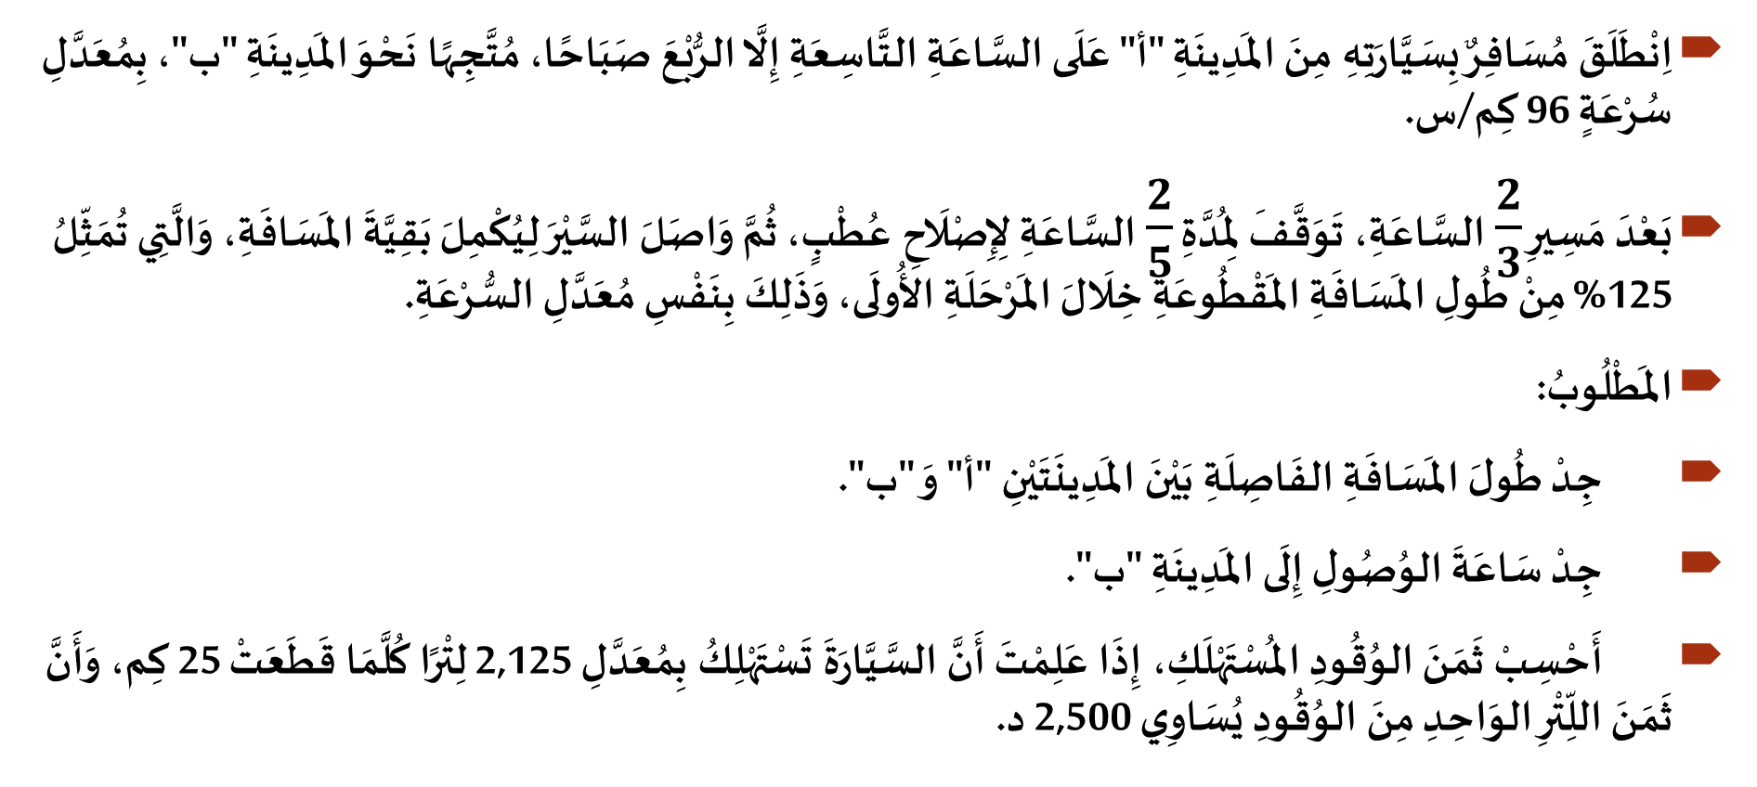
الوضعيّة الرابعة
اِنْطَلَقَ مُسَافِرٌ بِسَيَّارَتِهِ مِنَ المَدِينَةِ "أ" عَلَى السَّاعَةِ التَّاسِعَةِ إِلَّا الرُّبْعَ صَبَاحًا، مُتَّجِهًا نَحْوَ المَدِينَةِ "ب"، بِمُعَدَّلِ سُرْعَةٍ 96 كِم/س.
بَعْدَ مَسِيرِ $\frac{2}{3}$ السَّاعَةِ، تَوَقَّفَ لِمُدَّةِ $\frac{2}{5}$ السَّاعَةِ لِإِصْلَاحِ عُطْبٍ، ثُمَّ وَاصَلَ السَّيْرَ لِيُكْمِلَ بَقِيَّةَ المَسَافَةِ، وَالَّتِي تُمَثِّلُ 125% مِنْ طُولِ المَسَافَةِ المَقْطُوعَةِ خِلَالَ المَرْحَلَةِ الأُولَى، وَذَلِكَ بِنَفْسِ مُعَدَّلِ السُّرْعَةِ.
المَطْلُوبُ:
جِدْ طُولَ المَسَافَةِ الفَاصِلَةِ بَيْنَ المَدِينَتَيْنِ "أ" وَ "ب".
جِدْ سَاعَةَ الوُصُولِ إِلَى المَدِينَةِ "ب".
أَحْسِبْ ثَمَنَ الوُقُودِ المُسْتَهْلَكِ، إِذَا عَلِمْتَ أَنَّ السَّيَّارَةَ تَسْتَهْلِكُ بِمُعَدَّلِ 2,125 لِتْرًا كُلَّمَا قَطَعَتْ 25 كِم، وَأَنَّ ثَمَنَ اللِّتْرِ الوَاحِدِ مِنَ الوُقُودِ يُسَاوِي 2,500 د.

